Slide 1
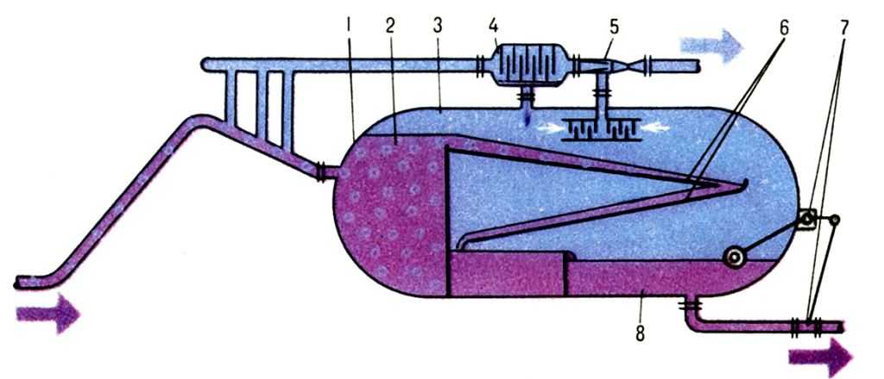
Принцип работы сепаратора
(Горизонтальный сепаратор)
Очищенный Газ
Попутный Газ
Сырая нефть
Очищенная нефть
Notes:
Вертикальный сепаратор устроен по таком уже принципу, поэтому не рассматривать

